Slide 1

XÂY DỰNG ỨNG DỤNG QUẢN LÝ ĐIỂM HỌC SINH TIỂU HỌC
KHOA CÔNG NGHỆ THÔNG TIN
GVHD: Mạnh Thiên Lý

Slide 2
Nhóm 08
STT | MSSV | HỌ TÊN | CÔNG VIỆC ĐƯỢC GIAO
1 | 2001222091 | Trần Đăng Khoa | Khảo sát yêu cầu, tìm kiếm các biểu mẫu cần thiết, viết quy trình quản lý điểm và nhập điểmVẽ biểu đồ DFD, làm word. Xây dựng Demo
2 | 2001220867 | Nguyễn Vương Hồng Đào | Viết mở đầu đề tàiViết quy trình quản lý học sinh, quy trình quản lý giáo viên, vẽ BPM quản lý Học Sinh, Lớp, Môn học và TKB. Tìm kiếm các biểu mẫu liên quan. Tạo bảng mô tả toàn bộ các quy trình. Xây dựng Demo. Word, Powerpoint. Viết mô tả chi tiết các chức năng sơ cấp cho CSDL. Vẽ biểu đồ BFD.
3 | 2001223629 | Võ Ngô Tấn Phát | Viết quy trình quản lý lớp, quy trình quản lý môn Thiết kế cơ sở dữ liệu, nhập các dữ liệu cần thiết. Word. Xây dựng Demo
4 | 2033210915 | Nguyễn Cao Thy | Vẽ BPM về quy trình nhập điểm, Quản lý Giáo Viên, Quản lý điểm và phản hồi Vẽ mô hình ERD và PDM. WordXây dựng Demo

Slide 3
Nội dung
01
02
03
Khảo sát
Quy trình nghiệp vụ, BDM và biểu mẫu
Các mô hình khác và cơ sở dữ liệu liên quan.
04
Kết luận
05
Demo

Slide 4
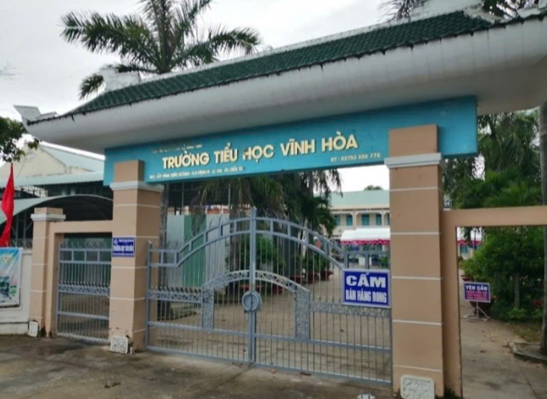
Khảo sát
Đối tượng: Điểm trường tiểu học Vĩnh Hòa
Mục tiêu chính: Đánh giá thực trạng hệ thống quản lý điểm số tại thời điểm hiện tại.
Qua khảo sát thực tế, nhu cầu về một phần mềm quản lý điểm trở nên cấp thiết. Phần mềm này cần hỗ trợ nhập điểm tự động, tính toán và tổng hợp kết quả chính xác, cung cấp khả năng tra cứu trực tuyến, đảm bảo bảo mật thông tin và dễ sử dụng.
Việc phát triển hệ thống sẽ giúp tối ưu hóa quy trình quản lý điểm, cải thiện hiệu quả giáo dục và đáp ứng tốt hơn nhu cầu của tất cả các bên liên quan.

Slide 5
Quy trình nghiệp vụ
01
Quy trình quản lý học sinh
02
Quy trình quản lý lớp
03
Quy trình quản lý giáo viên
04
Quy trình quản lý môn học và TKB
05
Quy trình nhập điểm
06
Quy trình quản lý điểm và phản hồi

Slide 6
Quy trình quản lý học sinh
Để tiến hành làm thủ tục nhập học, mỗi phụ huynh học sinh cần phải nộp đầy đủ một số giấy tờ cần thiết cho bộ phận tiếp nhận hồ sơ. Sau khi nộp đầy đủ giấy tờ cán bộ trực tuyển sinh có trách nhiệm nhận hồ sơ, kiểm tra và làm thủ tục nhập học, sau đó tiến hành ghi giấy hẹn nhập học cho các em học sinh. Nhà trường sẽ thông báo tới phụ huynh nếu học sinh được nhận và sẽ tiến hành thủ tục nhập học. Bộ phận tiếp nhận sẽ kiểm tra lại hồ sơ, nếu học sinh thiếu thông tin thì sẽ trả lại và hướng dẫn cho phụ huynh cập nhật hồ sơ. Nếu hồ sơ hợp lệ sẽ tiến hành việc tiến hành số hóa thông tin để sau này cập nhật lên hệ thống. Đồng thời, họ cũng sẽ cung cấp cho phụ huynh học sinh giấy biên nhận hồ sơ như một bằng chứng cho việc hồ sơ đã được nộp thành công. Giáo vụ trường nhận giấy biên nhận hồ sơ từ phụ huynh, sắp xếp học sinh vào lớp phù hợp rồi gửi lại giấy xác nhận cho phụ huynh. Sau đó mỗi phụ huynh học sinh sẽ được cung cấp thẻ học sinh. Thẻ học sinh gồm các thông tin như: MSHS, tên, lớp, ngày tháng năm sinh, niên khóa, tên trường. Việc cung cấp thẻ học sinh giúp dễ dàng quản lý hơn.

Slide 7
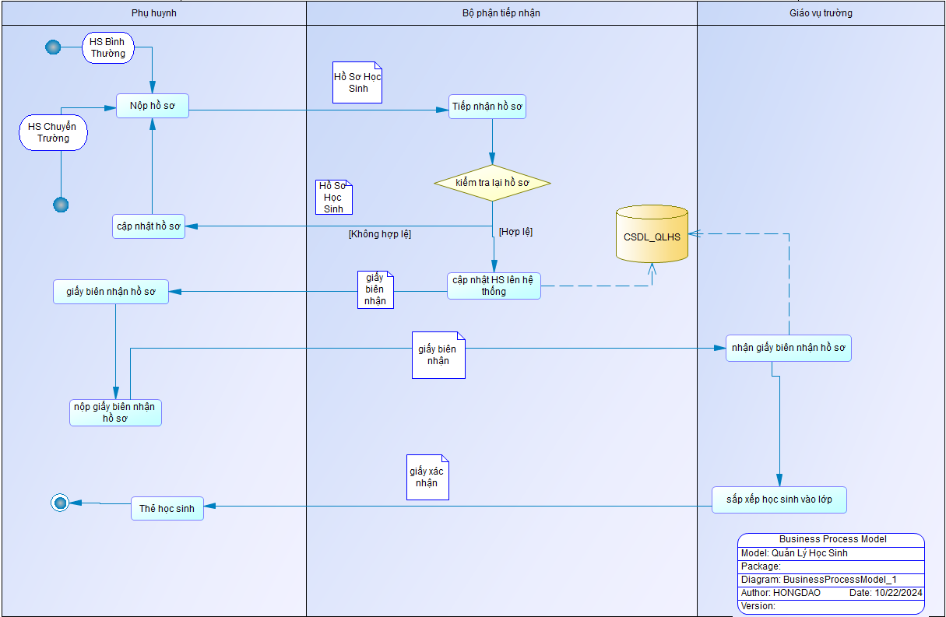
BPM quản lý học sinh

Slide 8
Quy trình quản lý lớp
Quy trình sắp xếp lớp tại trường được thực hiện qua các giai đoạn cụ thể. Sau khi bộ phận tiếp nhận hồ sơ học sinh hoàn tất công tác xử lý hồ sơ, trường sẽ tiến hành phân chia lớp học dựa trên số lượng học sinh của từng khối và số lượng phòng học có sẵn. Ví dụ, nếu lớp 1 có 500 học sinh và trường có 11 phòng học, mỗi lớp sẽ có từ 42 đến 50 học sinh. Đối với học sinh mới vào lớp 1, việc sắp xếp lớp sẽ dựa trên năng lực và kết quả đánh giá ban đầu. Đối với học sinh đã học tại trường, việc nâng cấp lên lớp mới sẽ được thực hiện, như lớp 1A7 sẽ thành lớp 2A7 trong năm học tiếp theo. Các trường hợp đặc biệt như học sinh lưu ban, học sinh chuyển lớp hay nhảy lớp sẽ được xử lý riêng biệt, đảm bảo tính công bằng và hợp lý. Sau khi các lớp học được sắp xếp, trường sẽ phân công giáo viên chủ nhiệm cho từng lớp. Giáo viên chủ nhiệm đóng vai trò quan trọng trong việc hỗ trợ học sinh, từ giảng dạy cho đến tư vấn và giúp đỡ các vấn đề cá nhân trong suốt năm học. Quy trình này đảm bảo tính công bằng, hợp lý và hiệu quả, giúp học sinh có một môi trường học tập tốt nhất.

Slide 9
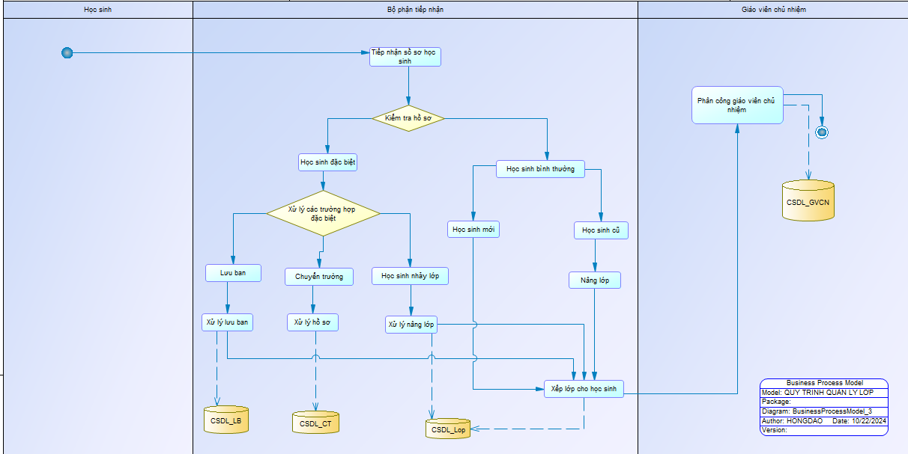
BPM quản lý lớp

Slide 10
Quy trình quản lý giáo viên
Quy trình quản lý giáo viên tại trường tiểu học bao gồm các bước tuyển dụng, bổ nhiệm, đánh giá và đào tạo. Đầu tiên, giáo viên được tuyển chọn qua đăng tuyển, phỏng vấn và kiểm tra chuyên môn, sau đó bổ nhiệm vào các vị trí phù hợp. Thông tin của giáo viên được lưu trữ trong hệ thống hồ sơ điện tử để theo dõi. Nhà trường tổ chức đánh giá định kỳ dựa trên kết quả giảng dạy, phản hồi từ học sinh, phụ huynh và ban giám hiệu. Giáo viên sẽ được khen thưởng nếu thành tích xuất sắc và bị xử lý kỷ luật nếu vi phạm. Các chương trình đào tạo cũng được tổ chức để nâng cao năng lực giảng dạy. Toàn bộ quá trình được ghi nhận để đảm bảo minh bạch và tạo động lực cho giáo viên phát triển.

Slide 11
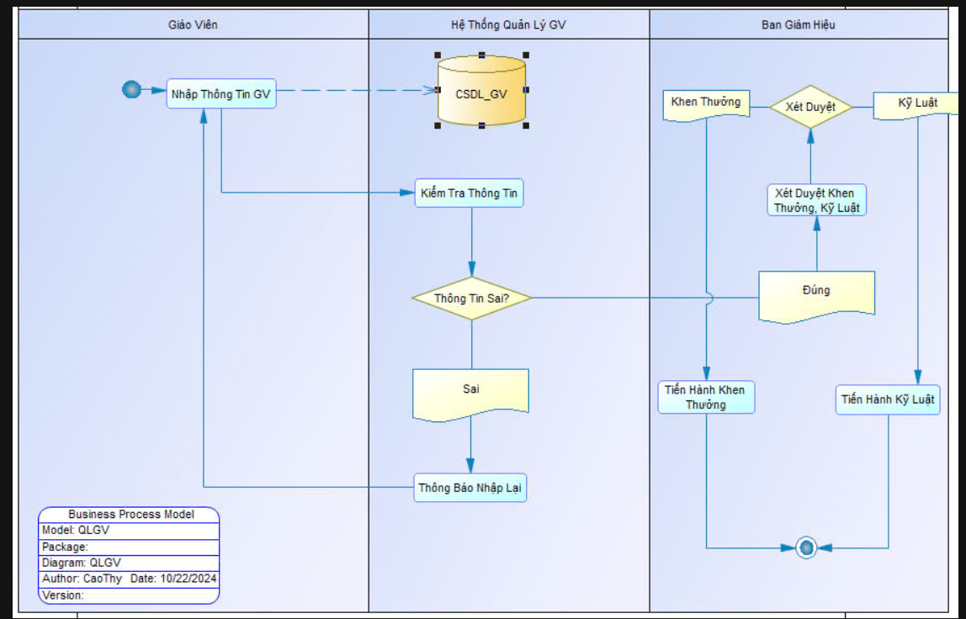
BPM quản lý giáo viên

Slide 12
Quy trình quản lý môn học và TKB
Quy trình quản lý môn học và thời khóa biểu tại các trường tiểu học được thực hiện có hệ thống nhằm đảm bảo sắp xếp hợp lý thời gian giảng dạy. Ban giám hiệu lập danh sách môn học, phân công giáo viên phụ trách theo năng lực, với giáo viên chủ nhiệm đảm nhận các môn chính và giáo viên bộ môn phụ trách các môn chuyên biệt. Sau đó, thời khóa biểu được xây dựng dựa trên khung thời gian chung và nhu cầu giảng dạy của giáo viên. Bản dự thảo được thảo luận, điều chỉnh nếu cần trước khi phê duyệt và công bố chính thức. Trong quá trình triển khai, thời khóa biểu có thể được điều chỉnh để khắc phục các bất hợp lý, đảm bảo sự hài hòa và hiệu quả trong giảng dạy.

Slide 13
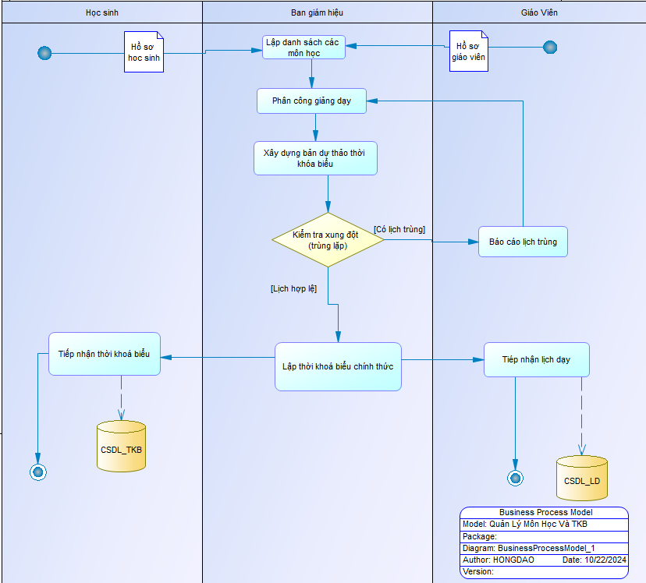
BPM quản lý môn học và TKB

Slide 14
Quy trình quản lý nhập điểm
Quy trình nhập điểm tại các trường tiểu học được thực hiện một cách chặt chẽ và có sự phối hợp giữa giáo viên bộ môn và giáo viên chủ nhiệm. Giáo viên bộ môn chịu trách nhiệm đánh giá và nhập điểm cho học sinh trong các bài kiểm tra suốt học kỳ, bao gồm kiểm tra miệng (hệ số 1), kiểm tra giữa kỳ (hệ số 2), và thi cuối kỳ (hệ số 3). Cuối mỗi học kỳ, giáo viên nhập điểm vào hệ thống quản lý điểm của nhà trường, tính điểm trung bình theo các hệ số quy định. Giáo viên chủ nhiệm sẽ tổng hợp và kiểm tra lại các điểm để đảm bảo không có sai sót. Sau khi hoàn tất, hội đồng trường sẽ đánh giá hạnh kiểm của học sinh dựa trên kết quả học tập và các tiêu chí quy định. Cuối năm học, hội đồng sẽ tổng hợp điểm trung bình năm và hạnh kiểm để xét duyệt việc lên lớp và xếp loại học lực cho học sinh, tất cả kết quả này được lưu trữ trong học bạ của học sinh để quản lý chính xác.

Slide 15
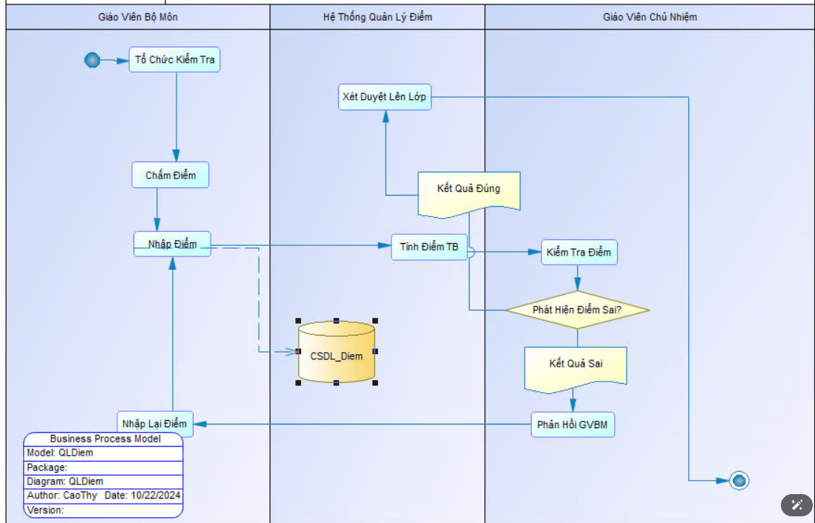
BPM quản lý nhập điểm

Slide 16
Quy trình quản lý điểm và phản hồi
Quy trình quản lý điểm và phản hồi trong một trường tiểu học đảm bảo tính chính xác và minh bạch trong việc đánh giá kết quả học tập. Sau khi giáo viên bộ môn nhập điểm và điểm trung bình học kỳ, dữ liệu này sẽ được hệ thống quản lý học tập lưu trữ. Phòng quản lý học vụ giám sát việc nhập điểm, đảm bảo không có sai sót hoặc thiếu sót. Phụ huynh và học sinh có thể theo dõi điểm qua các kênh như sổ liên lạc điện tử hoặc ứng dụng học tập. Nếu có thắc mắc, phụ huynh có thể yêu cầu giáo viên kiểm tra lại điểm. Nếu phát hiện sai sót, giáo viên sẽ chỉnh sửa điểm trên hệ thống và ghi lại lịch sử chỉnh sửa để đảm bảo tính minh bạch. Sau khi điều chỉnh, điểm sẽ được xác nhận lại bởi giáo viên chủ nhiệm hoặc ban giám hiệu trước khi công bố chính thức. Quy trình này giúp đảm bảo kết quả học tập phản ánh đúng năng lực và sự nỗ lực của học sinh.

Slide 17
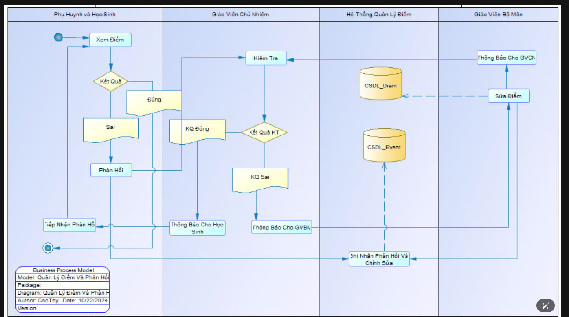
BPM quản lý điểm và phản hồi

Slide 18
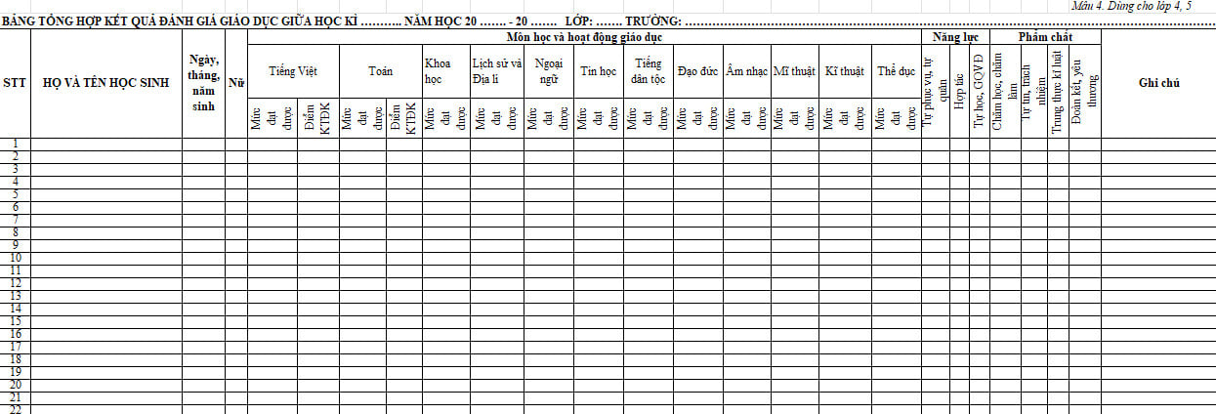
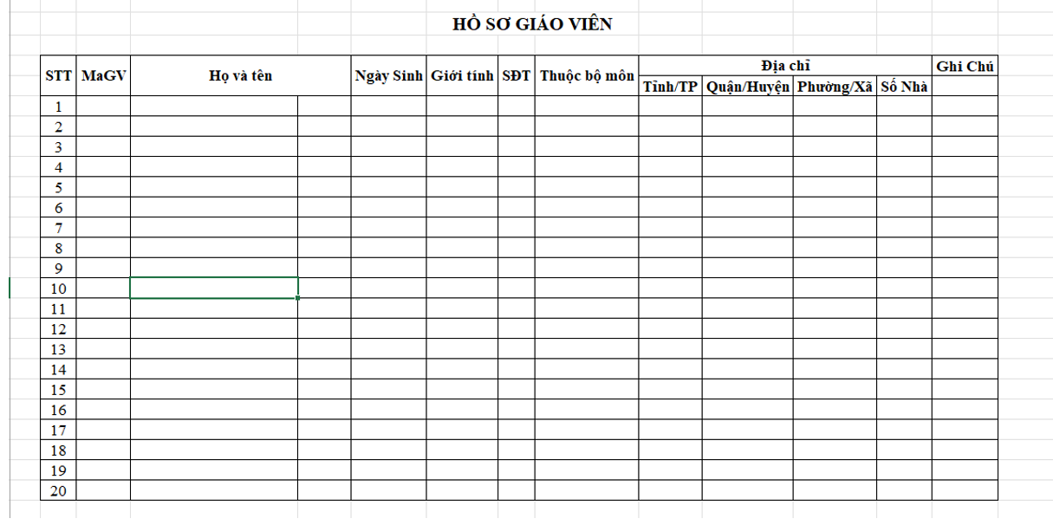
Bảng biểu

Slide 19
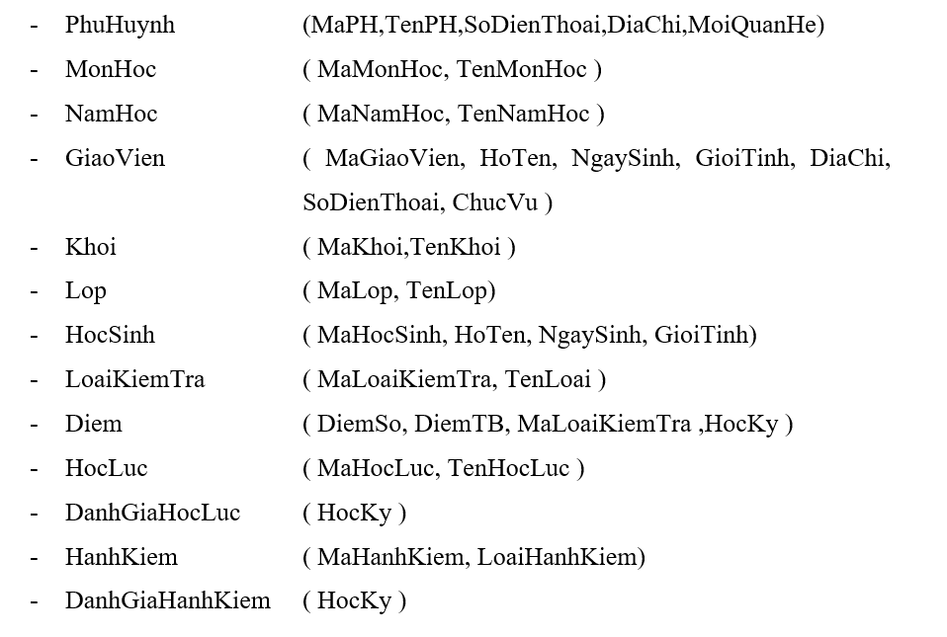
Xây dựng SQL

Slide 20
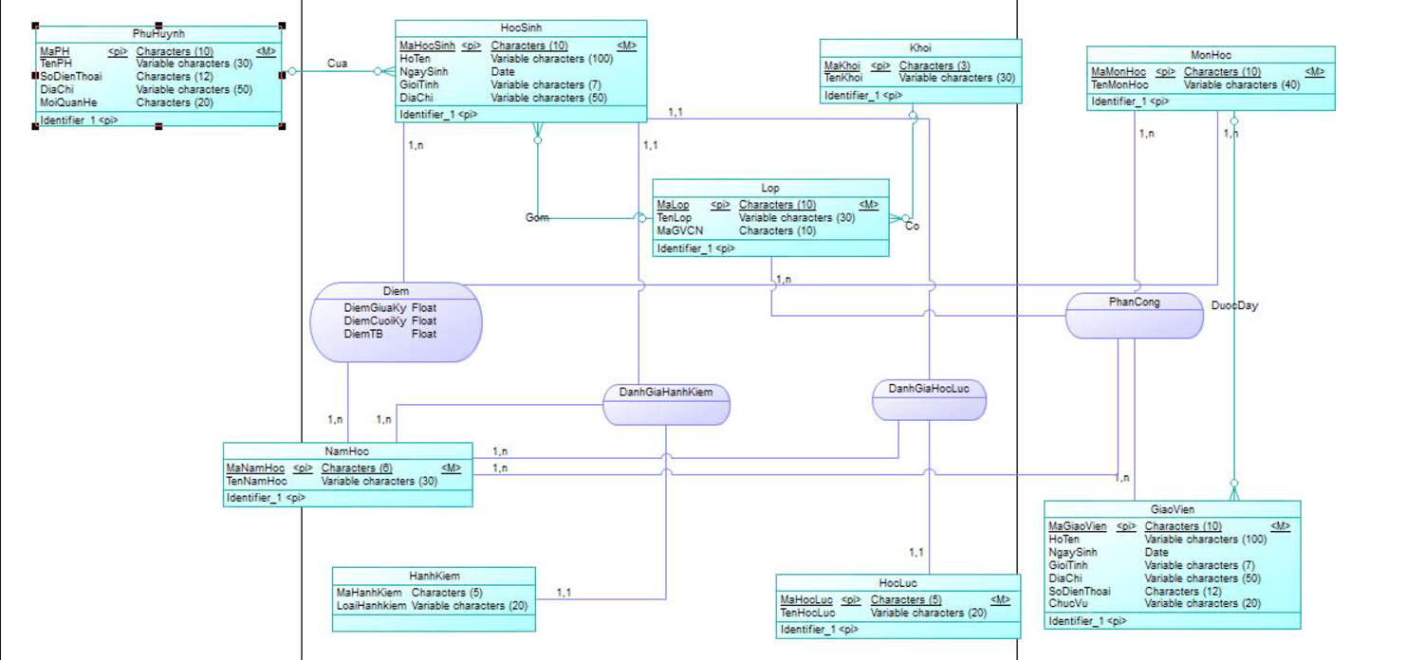
Mô hình ERD

Slide 21
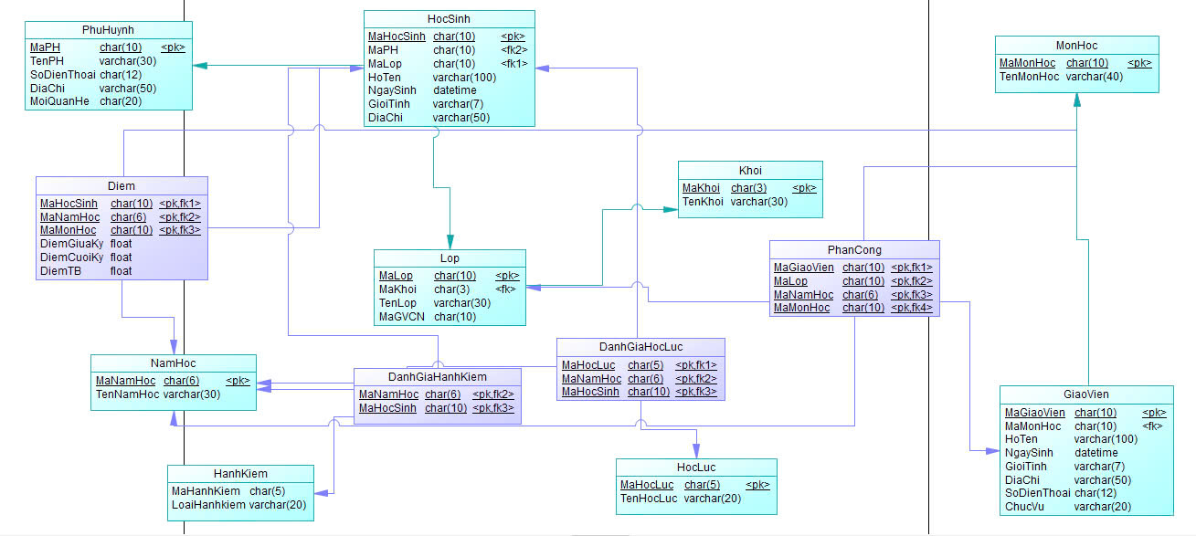
Mô hình PDM

Slide 22
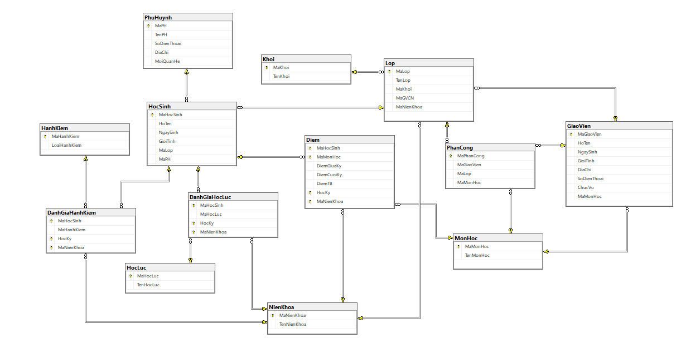
Mô hình Diagrams

Slide 23
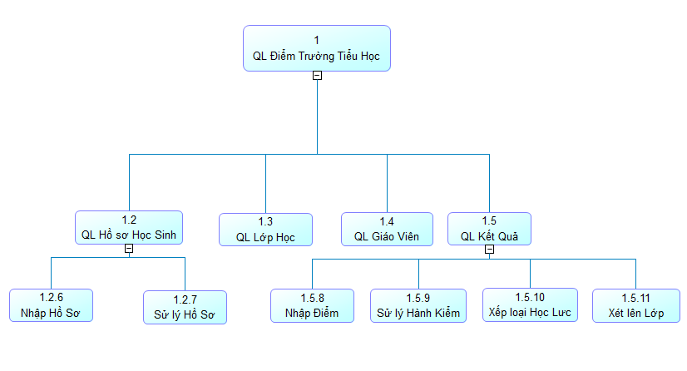
Mô hình BFD

Slide 24
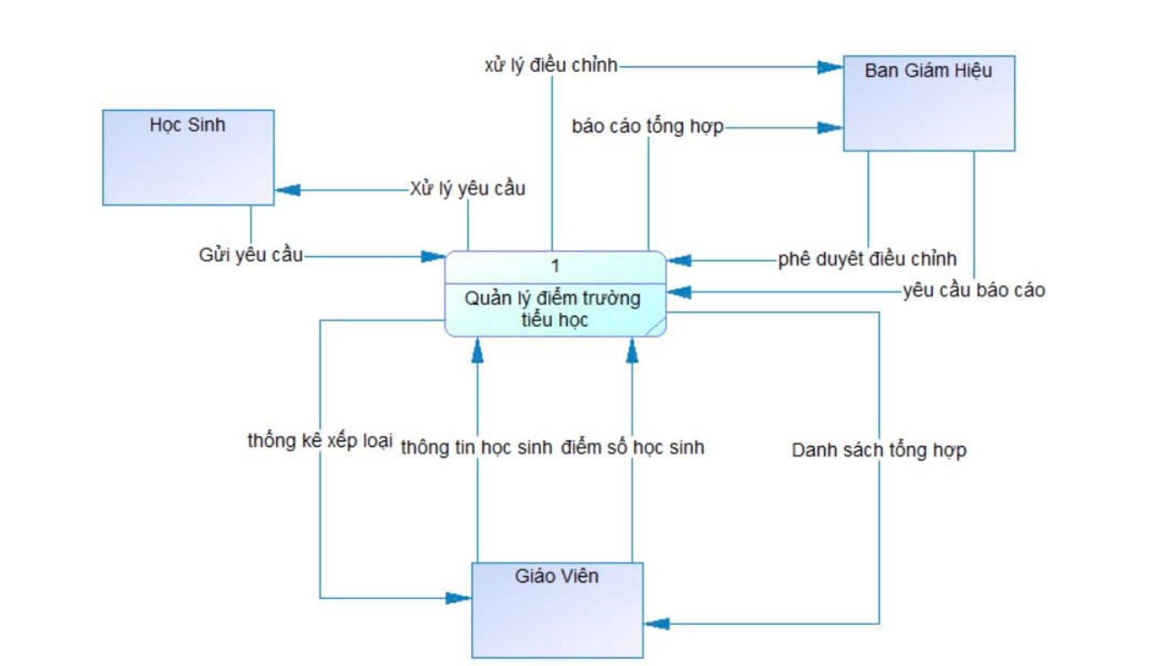
Mô hình DFD mức Khung cảnh

Slide 25
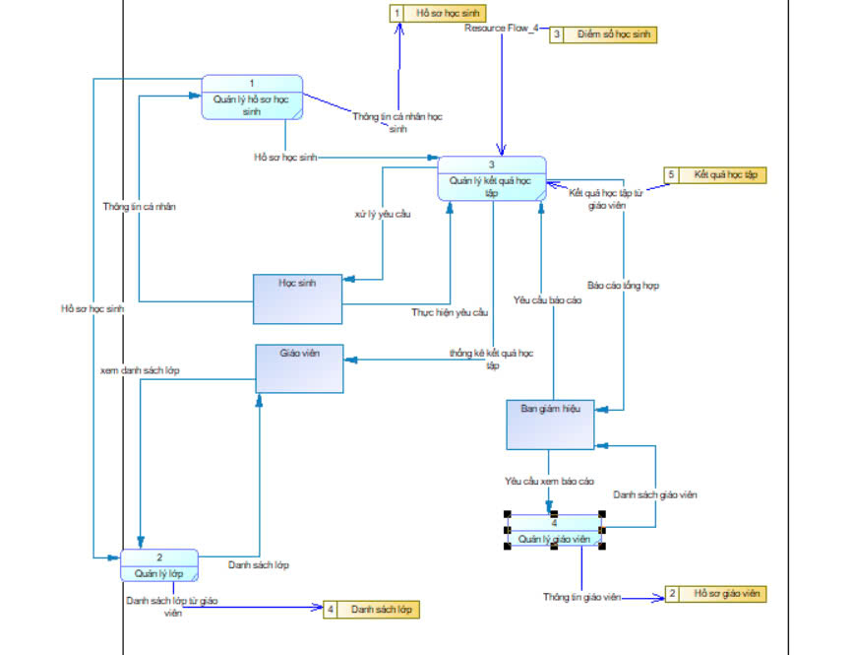
Mô hình DFD mức Đỉnh

Slide 26
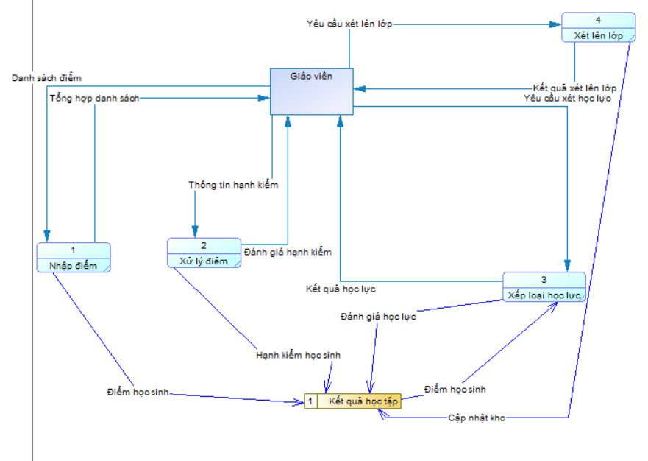
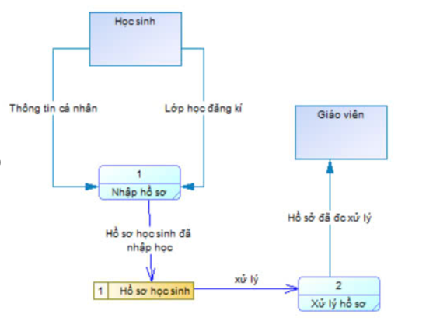
Mô hình DFD mức lá

Slide 27
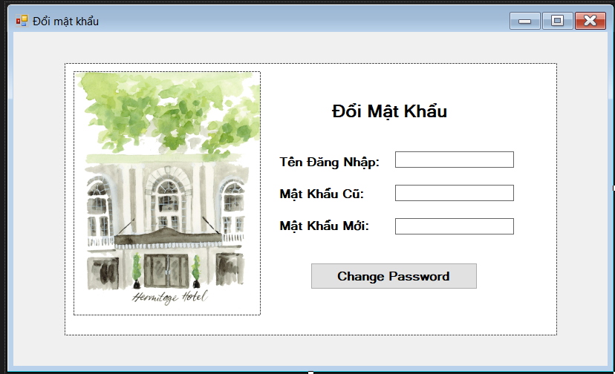
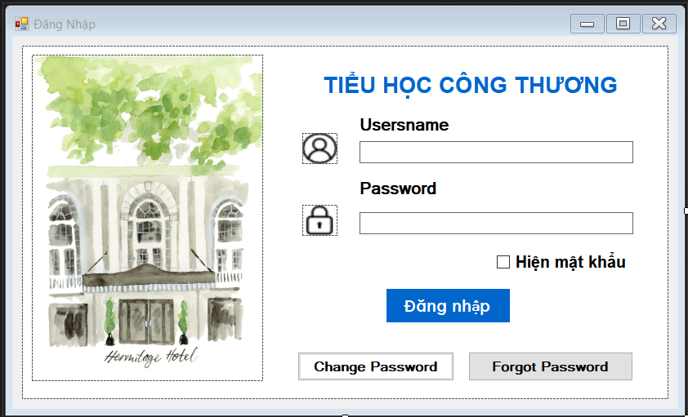
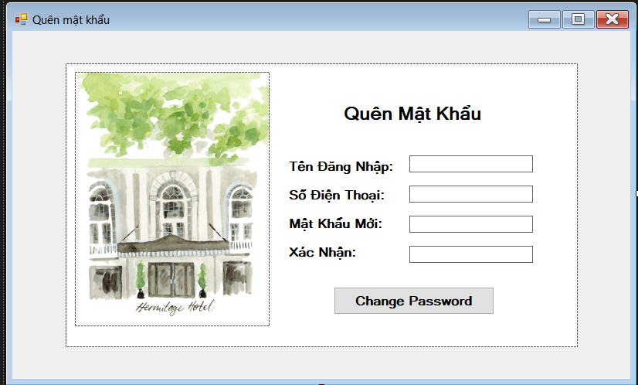
Giao diện đăng nhập

Slide 28
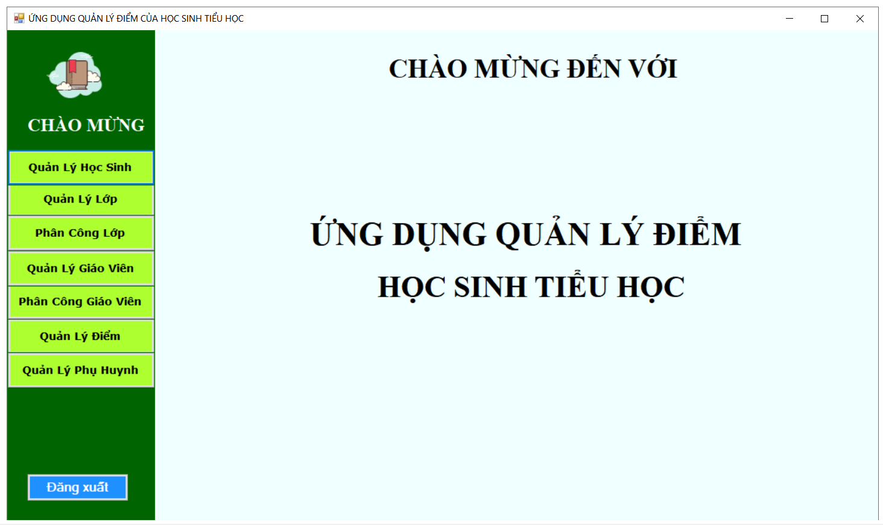
Giao diện đăng chung

Slide 29
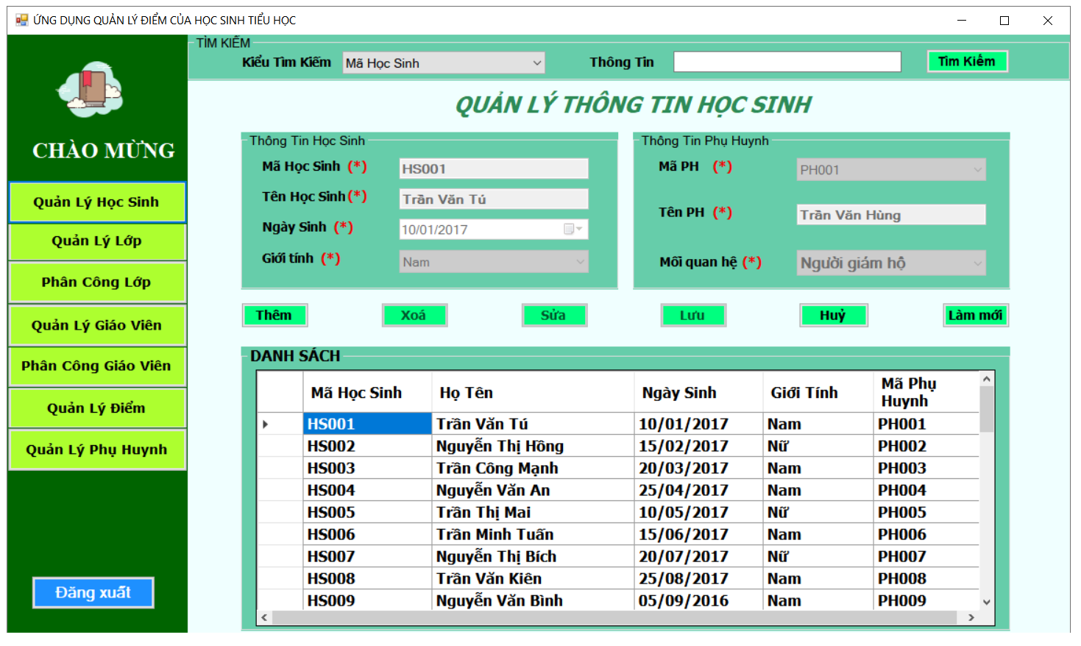
Giao diện quản lý thông tin học sinh

Slide 30
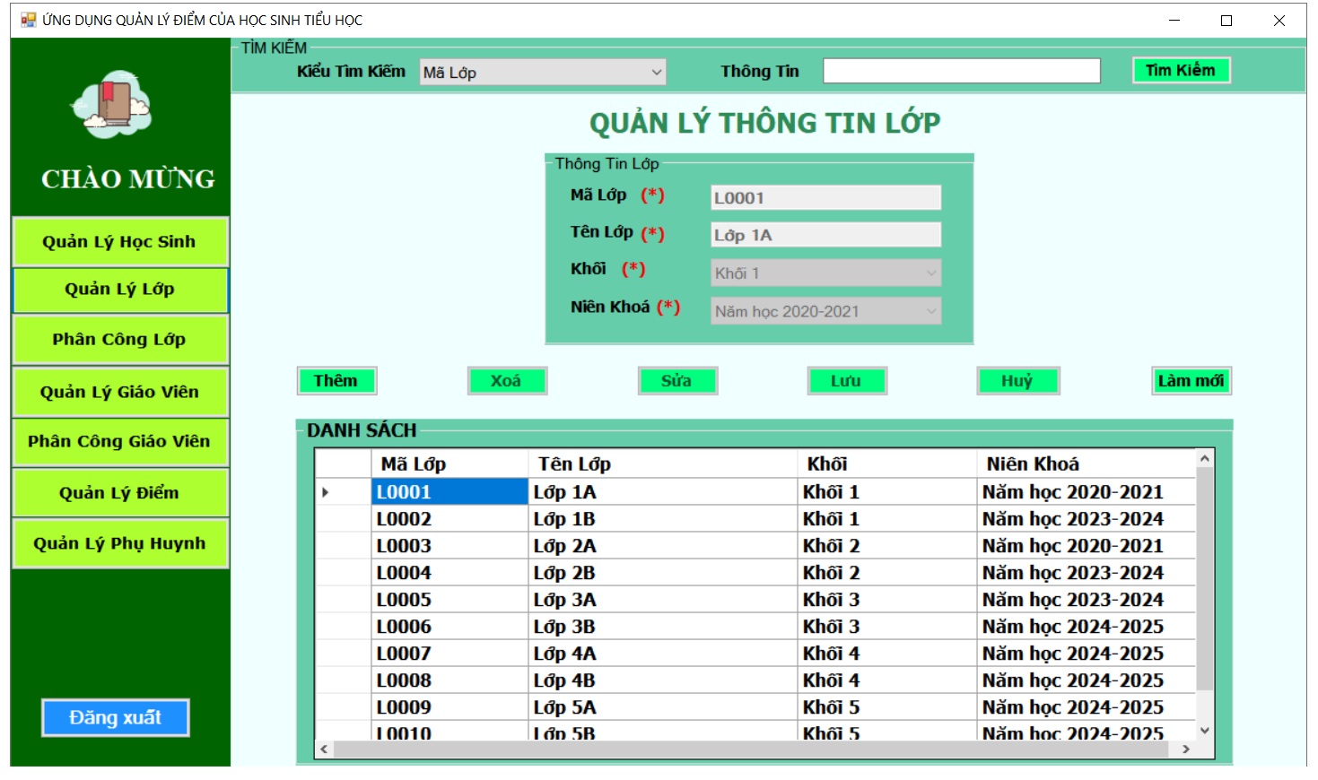
Giao diện Quản lý thông tin lớp

Slide 31
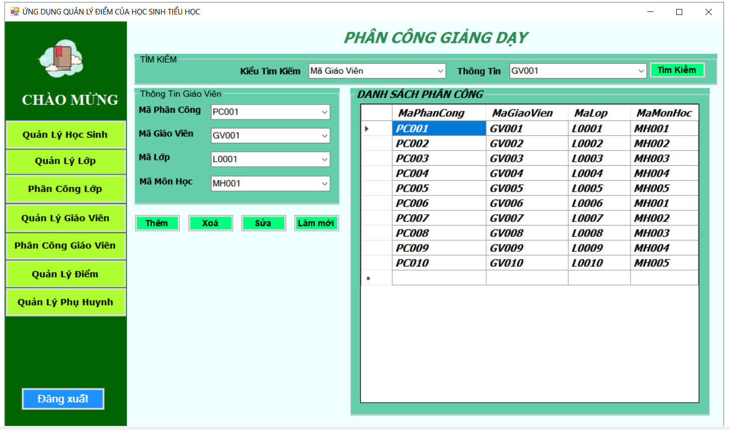
Giao diện phân công giảng dạy

Slide 32
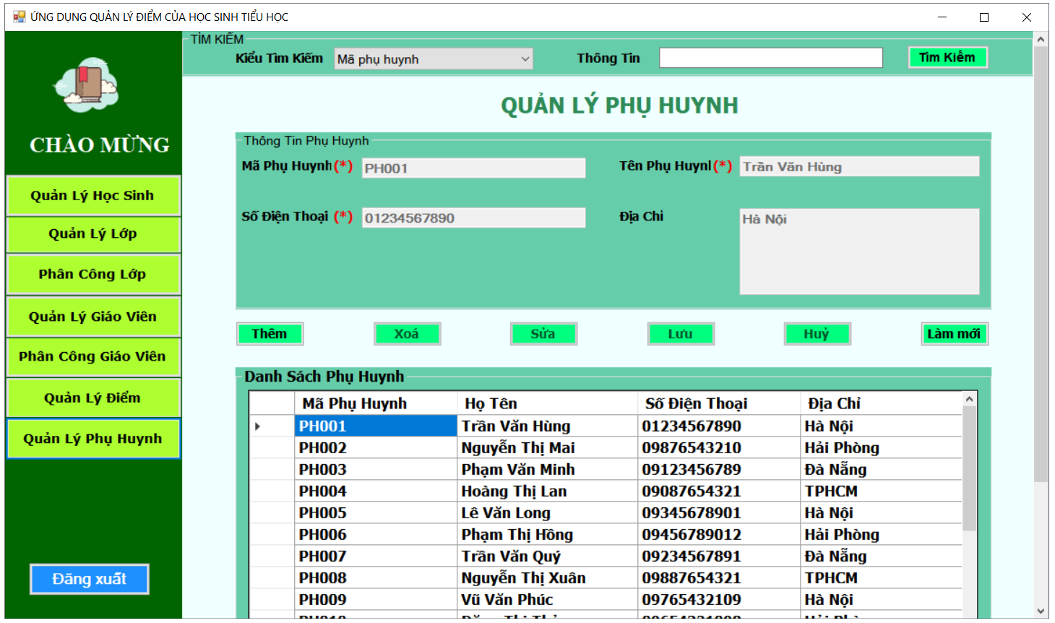
Giao diện quản lý phụ huynh

Slide 33
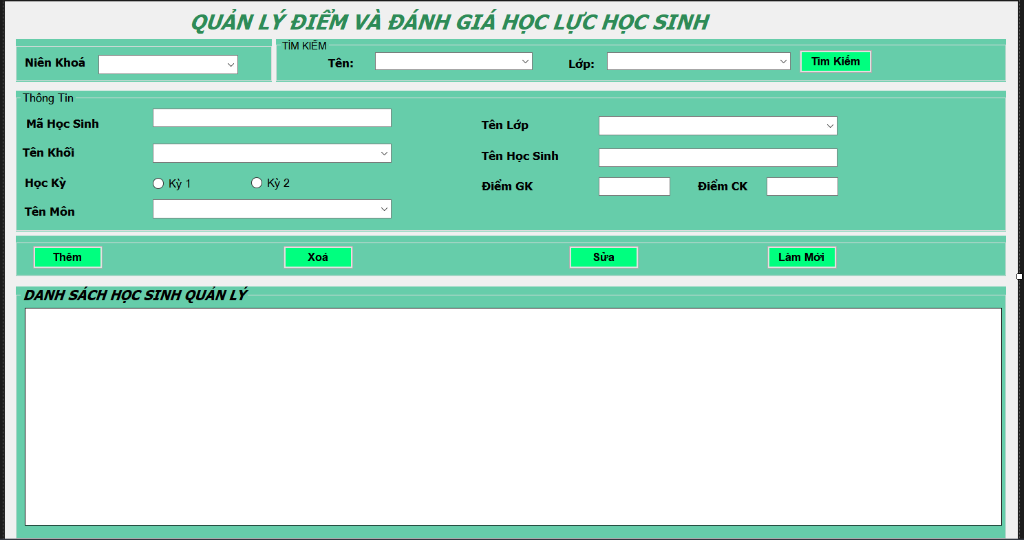
Giao diện quản lý điểm , học lực

Slide 34
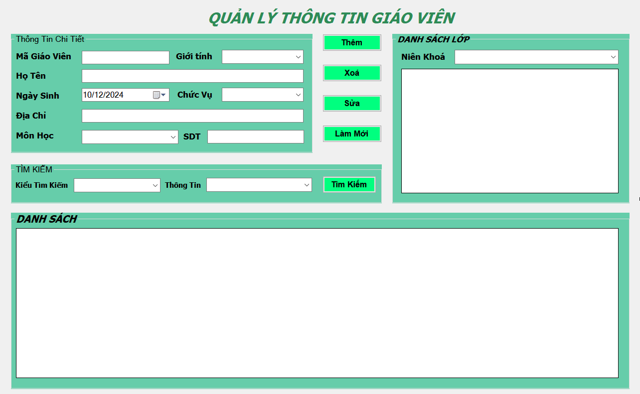
Giao diện thông tin giáo viên

Slide 35
Các công nghệ được sử dụng
Phân tích dữ liệu ban đầu: Power Design
Cơ sở dữ liệu: SQL Server
Giao diện người dùng: WinForms (Windows Forms)
Ngôn ngữ lập trình: C#

Slide 36
Kết luận
Việc xây dựng ứng dụng quản lý điểm học sinh tiểu học là một giải pháp quan trọng giúp tối ưu hóa quá trình quản lý và theo dõi kết quả học tập của học sinh. Hệ thống này không chỉ giúp giáo viên và phụ huynh dễ dàng truy cập vào thông tin điểm số, học lực của học sinh, mà còn giúp quản trị viên quản lý thông tin một cách hiệu quả và chính xác. Việc sử dụng SQL Server giúp đảm bảo tính toàn vẹn dữ liệu, đồng thời hỗ trợ các truy vấn phức tạp và tạo báo cáo nhanh chóng. Ứng dụng giao diện người dùng được xây dựng bằng WinForms và C# giao diện được thiết kế trực quan, dễ sử dụng, phù hợp . Ứng dụng không chỉ giúp giáo viên và phụ huynh tiết kiệm thời gian trong việc quản lý thông tin mà còn hỗ trợ trong việc phân tích và đưa ra các quyết định quan trọng, từ đó nâng cao chất lượng học tập của học sinh.

Slide 37
DEMO

